Slide 1

A high performance, open source universal RPC framework
李 鹏

Slide 2

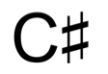




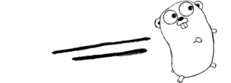

跨语言
C++

Slide 3

什么是gRPC
为什么要用gPCR
Protocol Buffers 生成的数据，使用和原理
gRPC方法调用，实现原理，wirechark 抓包，内部log
gRPC 服务发现&负载均衡

Slide 4
GRPC是什么？
RPC是什么 在分布式计算，远程过程调用（英语：Remote Procedure Call，缩写为 RPC）是一个计算机通信协议。该协议允许运行于一台计算机的程序调用另一个地址空间（通常为一个开放网络的一台计算机）的子程序，而程序员就像调用本地程序一样，无需额外地为这个交互作用编程（无需关注细节）。RPC是一种服务器-客户端（Client/Server）模式，经典实现是一个通过发送请求-接受回应进行信息交互的系统。
gRPC是什么 gRPC是一种现代化开源的高性能RPC框架，能够运行于任意环境之中。最初由谷歌进行开发。它使用HTTP/2作为传输协议。

Slide 5
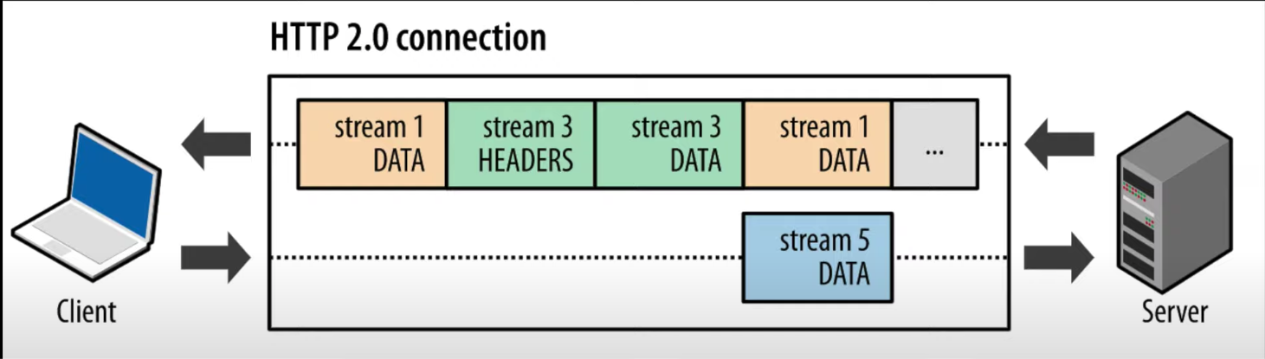
http2简介
多路复用(Multiplexing)，允许同一个连接发起多重请求-响应。一个request对应一个stream并分配一个id,同时可以有多个stream，每个stream的frame可以随机的混杂在一起，接收方可以根据 stream id将frame归属到不同的request里
Header压缩，http1.x都是用的明文，http2.0使用encoder来减少需要传输的header大小，通讯双方各自cache一份header fields表，既避免了重复header的传输，又减小了需要传输的大小。高效的压缩算法可以很大的压缩header，减少发送包的数量从而降低延迟。
流量控制，http2.0的flow control是类似receive window的做法，数据的接收方通过告知对方自己的flow window大小表明自己还能接收多少数据。只有Data类型的frame才有flow control的功能。其他特点，这里就不说了，有时候大家可以查一下相关资料

Slide 6
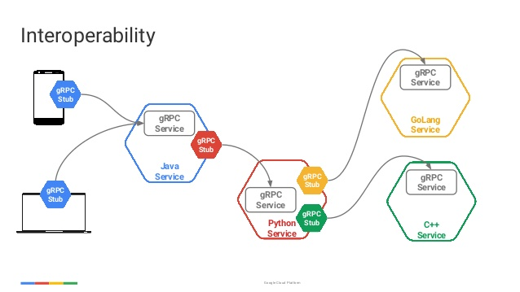
为什么要用GRPC
使用gRPC， 我们可以一次性的在一个.proto文件中定义服务并使用任何支持它的语言去实现客户端和服务端，反过来，它们可以应用在各种场景中，gRPC帮你解决了不同语言及环境间通信的复杂性。使用protocol buffers还能获得其他好处，包括高效的序列号，简单的IDL以及容易进行接口更新。使用gRPC能让我们更容易编写跨语言的分布式代码。

Slide 7
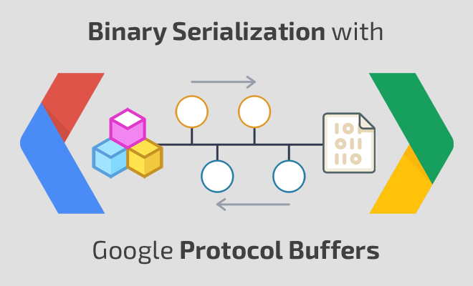
Protocol Buffers
Protocol Buffers 是一种与语言、平台无关，可扩展的序列化结构化数据的方法，常用于通信协议，数据存储等等。相较于 JSON、XML，它更小、更快、更简单，因此也更受开发人员的青眯
语法
syntax = “proto3”; package model; service MyServ {
rpc Query(Request) returns(Reply);
} message Student { int64 id = 1; string name = 2; int32 age = 3; }

Slide 8
Protoc 基本语法
定义完 proto文件后，生成相应语言的代码
protoc --proto_path=. --go_out=plugins=grpc,paths=source_relative:. xxxx.proto
--proto_path 或者 -I 参数用以指定所编译源码（包括直接编译的和被导入的 proto 文件）的搜索路径
--go_out 参数之间用逗号隔开，最后用冒号来指定代码目录架构的生成位置， eg：--go_out=plugins=grpc,paths=import:. 。注意一下 paths 参数，他有两个选项，import 和 source_relative 。默认为 import ，代表按照生成的 go 代码的包的全路径去创建目录层级，source_relative 代表按照 proto 源文件的目录层级去创建 go 代码的目录层级，如果目录已存在则不用创建

Slide 9
代码演示

Slide 10
结构体数据
Student { Id: 1, Name: "孙悟空", Age: 300, }
JSON {
"id": 1,
"name": "孙悟空",
"age": 300
}
protobuf 数据格式
1000 1 10010 1001 11100101 10101101 10011001 11100110 10000010 10011111 11100111 10101001 10111010 11000 10101100 10
转换成十进制
8 1 18 9 229 173 153 230 130 159 231 169 186 24 172 2
8 1 18 9 228 186 148 229 133 173 228 184 131 24 18

Slide 11
protobuf支持的数据类型（wire types）
Type | Meaning | Used For
0 | Varint | int32, int64, uint32, uint64, sint32, sint64, bool, enum
1 | 64-bit | fixed64, sfixed64, double
2 | Length-delimited | string, bytes, embedded messages, packed repeated fields
3 | Start group | groups (deprecated)
4 | End group | groups (deprecated)
5 | 32-bit | fixed32, sfixed32, float

Slide 12
字段的 Index和类型
Protobuf 把一个字段的 index 和类型放在了一起
(field_number << 3) | wire_type
eg: 0 000 1000 首位为标识位，index: 1 后三位为wire_type:0 eg: 10010 index: 2 wire_type: 2

Slide 13
Varint 内存存储方式
1
0000 0001
300
1010 1100 0000 0010
先去掉最高位
010 1100 000 0010
剩下的数据进行连接
100101100
结果
256 + 32 + 8 + 4 = 300
Varint数据类型，
最高位(msb)标志位
1说明后面还有byte
0说明后面没有byte
7个Bit位存储数值

Slide 14

Length-delimited
字符串内存的表现形式
protobuf一个汉字占3个byte
“孙悟空”内存的数据
11100101 10101101 10011001 11100110 10000010 10011111 11100111 10101001 10111010
“孙悟空”前面的一个byte：1001
这个数值有什么意义？
字符串的长度

Slide 15
兼容性
proto的字段确定了index和类型后，就不要再变更了，如果一定要变动，要和所有调用方进行协调统一改动。
名字可以修改，能做到兼容。新增字段也可以。
rpc方法增加新的方法对旧的业务不会有影响。
server端没有进行升级使用旧的proto，client使用最新的proto
会返回error rpc error: code = Unimplemented desc = unknown service xxxx.yyyyService的错误

Slide 16
代码演示

Slide 17
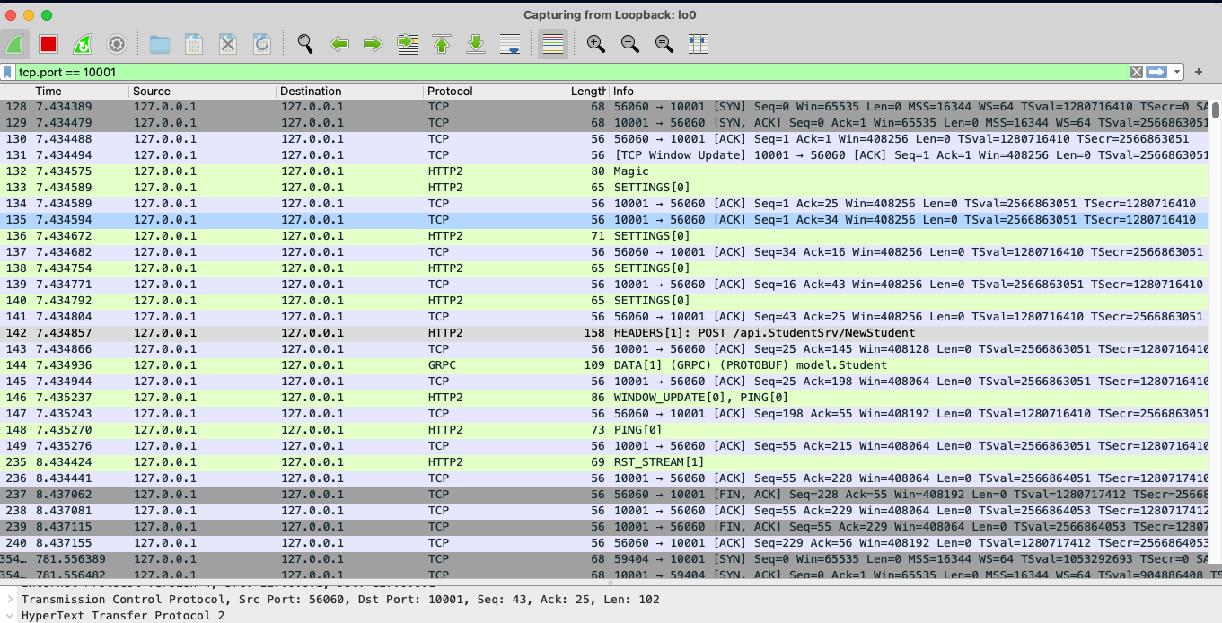
grpc/PROTOCOL-HTTP2.md at master · grpc/grpc (github.com)

Slide 18
调用方式
Grpc 目前有四种
一. Unary RPC：一元 RPC，发送 RPC 请求，等待同步响应，得到回调后返回响应结果
二. Server-side streaming RPC：服务端流式 RPC
三. Client-side streaming RPC：客户端流式 RPC
四. Bidirectional streaming RPC：双向流式 RPC
需要注意一点：只能是客户端发起请求，目前grpc 没有推送功能。

Slide 19
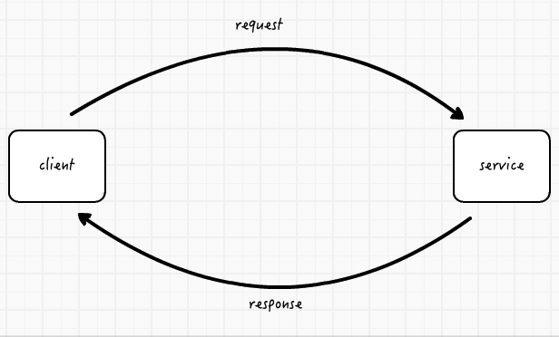
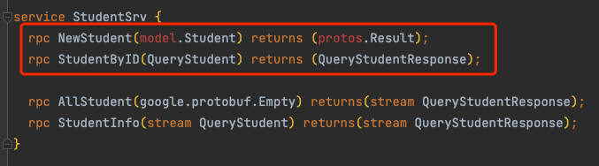
Unary request
一个访问一个返回

Slide 20
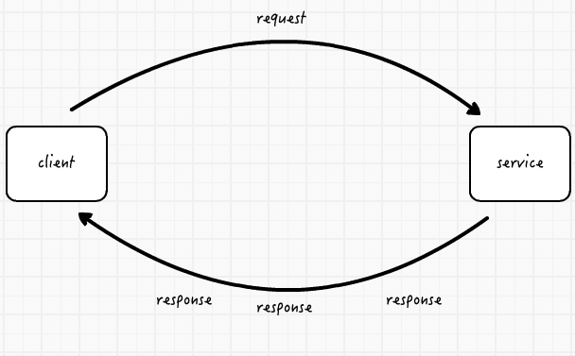
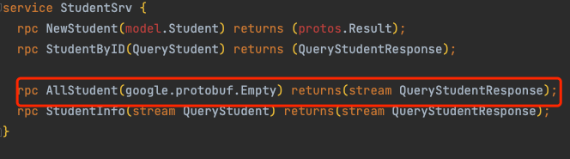
Server-side streaming 服务端流
一个访问多次返回

Slide 21
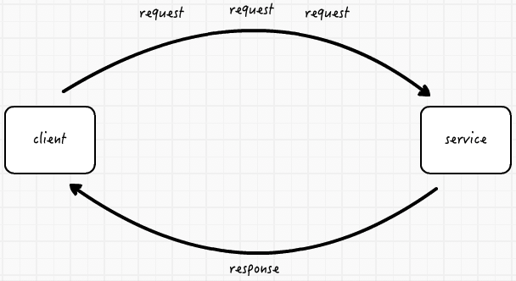
Client-side streaming 客户端流式
客户端多次推送数据给服务

Slide 22
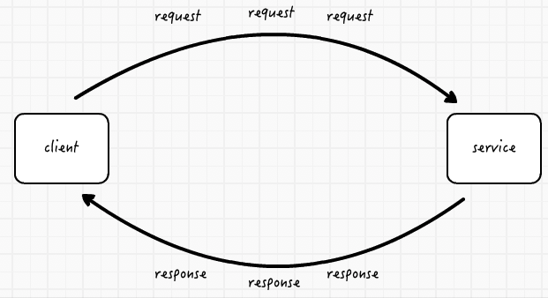
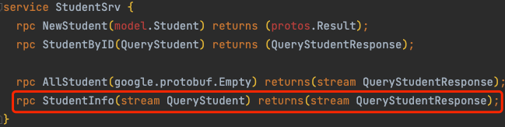
Bidirectional streaming 双向流
双向流

Slide 23
Grpc 方法调用流程
我们在编写客户端代码时，能非常方便的调用服务端的代码
rev, err := client.StudentByID(ctx, req)
在通信过程中，是如何正确的访问服务端的方法的？
protoc 为我们做的工作不只是把 message 转换成相应语言的数据结构，而且把路由信息也生成了，直接看代码来讲解。
scheme: "http"
method: "/api.StudentSrv/StudentByID"
host: "localhost:10001"

Slide 24
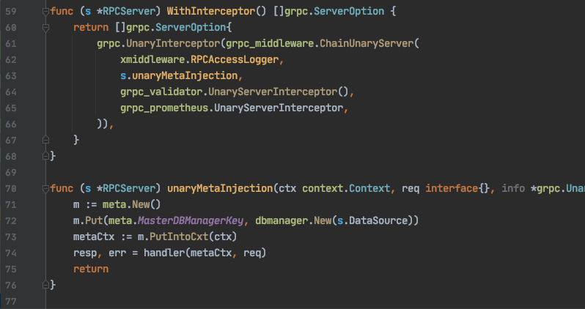
Interceptor
grpc服务端提供了interceptor 拦截器功能，类似gin 里的middleware ，可以在服务端接收到请求时，对请求中的数据做一些处理后再处理具体业务。

Slide 25
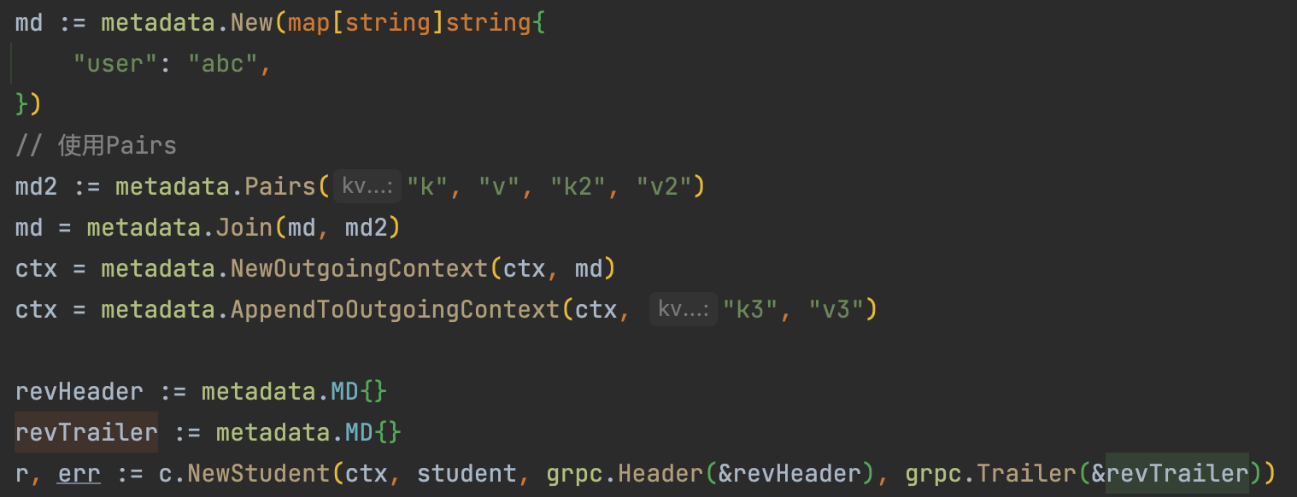
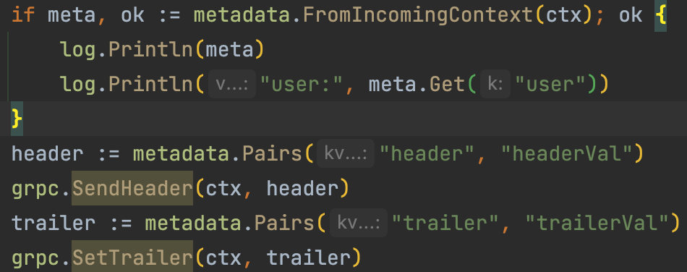
Metadata
rpc调用过程中，有一些额外的数据，比如验证Token，
验证一些权限信息等，和request里的请求体没有直接关系的数据 ，放在metada里，一般会结合拦截器一起使用

Slide 26
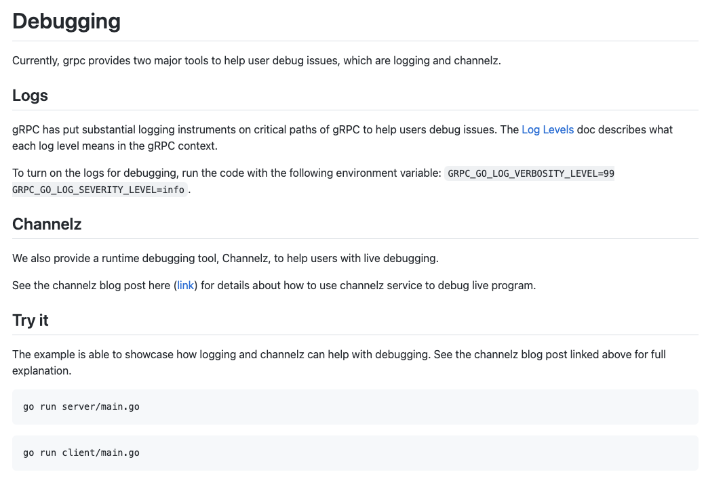
内部log
https://github.com/grpc/grpc-go/blob/master/examples/features/debugging/README.md
GRPC_GO_LOG_SEVERITY_LEVEL=info GRPC_GO_LOG_VERBOSITY_LEVEL=99 go run main.go

Slide 27
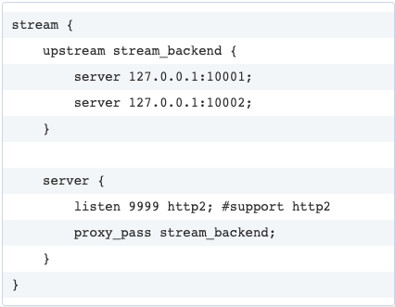
gRPC 服务发现&负载均衡
Proxy Model，可以使用nginx或者traefik等代理软件来实现。
Client Model，客户端自己实现

Slide 28
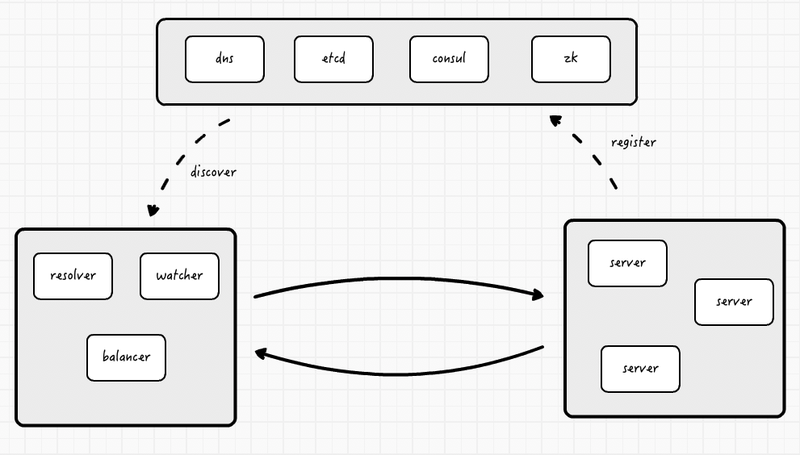
Client Model

Slide 29
Etcd
etcd是一个高可用的键值分布式存储系统，主要用于共享配置和服务发现
服务注册：主要思路是创建一个lease租约，put一个前缀的Key(方便服务发现时根据前缀取key对应的值)；然后通过keepAlive续约，并监听keepAlive通道保持在线，如果不监听，etcd会删除这个租约上的key。
服务发现：通过前缀取出key对应的values；然后启动一个监听服务监听key的变化
https://etcd.io/docs/v3.2.17/dev-guide/grpc_naming/

Slide 30
代码演示

Slide 31
辅助工具和库
https://github.com/uw-labs/bloomrpc 图形工具
https://github.com/fullstorydev/grpcui web工具
https://github.com/mwitkow/go-proto-validators proto 验证
https://github.com/grpc-ecosystem/go-grpc-middleware middleware
https://github.com/fullstorydev/grpcurl 像 curl 一样访问 grpc
https://github.com/grpc-ecosystem/grpc-gateway gateway
https://github.com/grpc-ecosystem/awesome-grpc awesome-grpc

Slide 32
Q&A

